Slide 1


La playa de Valdearenas o simplemente playa de Liencres, es una playa situada en la localidad de Liencres, municipio de Piélagos, en Cantabria (España). Es una de las dos playas que están situadas junto al Parque Natural de las Dunas de Liencres. Es una playa de grandes dimensiones, caracterizada por una arena clara y fina y con grandes dunas situadas junto a un pinar. Alterna la zona oriental, más rocosa, con la occidental con apenas rocas. Es frecuente que haya un fuerte oleaje por lo que resulta un lugar idóneo para los surfistas. Las mareas son muy acentuadas y debido a su tamaño y peligrosidad dispone de un equipo amplio de socorristas. Destaca además por su paisaje de pradera oceánica y goza de bonitas vistas y espectaculares puestas de sol.
La playa de Valdearenas es una de las más largas de la comunidad cantábrica lo que facilita que la parte más occidental, la más alejada del aparcamiento, sea de uso tradicionalmente naturista. La belleza natural del entorno, con grandes dunas que actúan de refugio natural, así como su bajo grado de ocupación en ésta zona más alejada, hacen de la playa de Valdearenas una de las más naturales y tranquilas playas nudistas de Cantabria donde disfrutar en total sintonía con la naturaleza.
Creó: Jeremías
Para: mis pps
Música: Hasta que te conocí

Slide 2


Slide 3


Slide 4


Slide 5


Slide 6


Slide 7
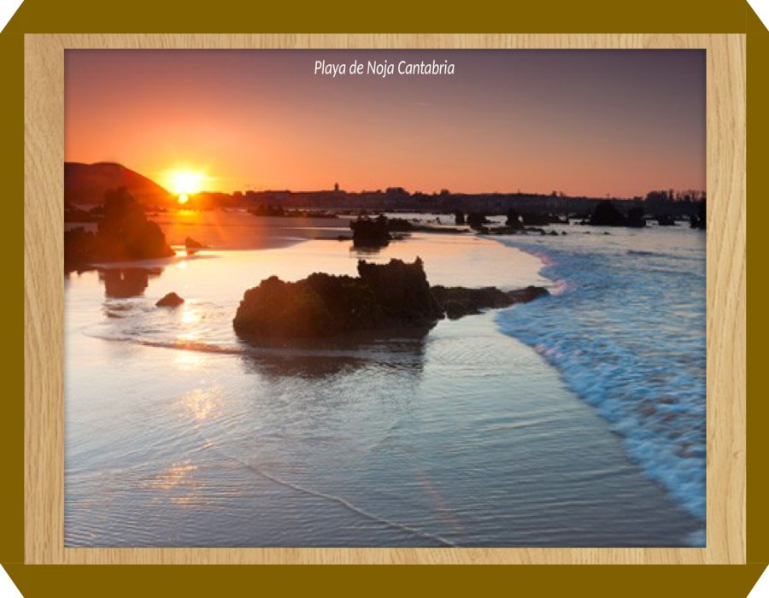

Slide 8
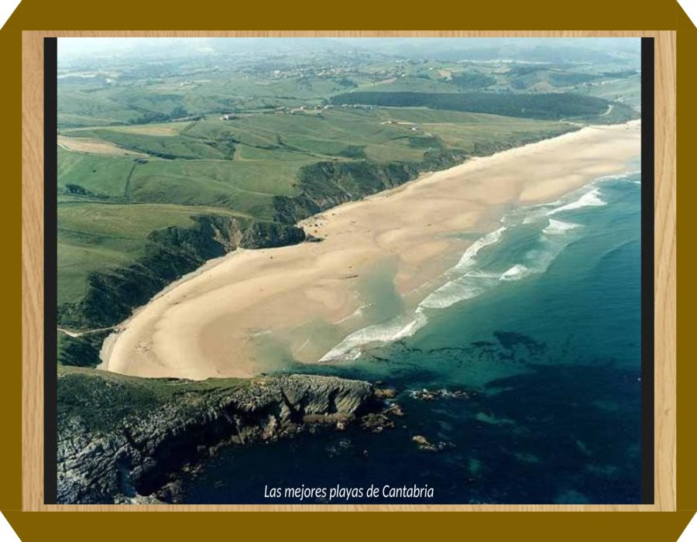

Slide 9
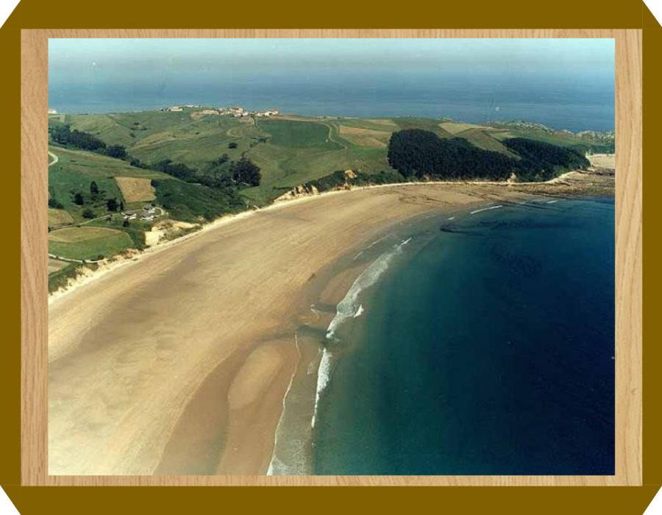

Slide 10
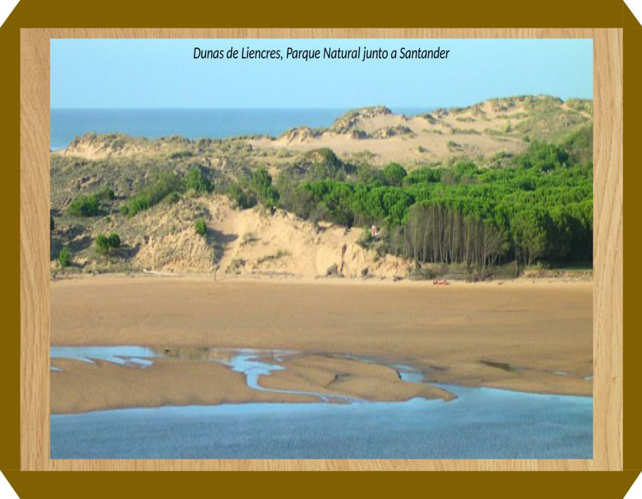

Slide 11
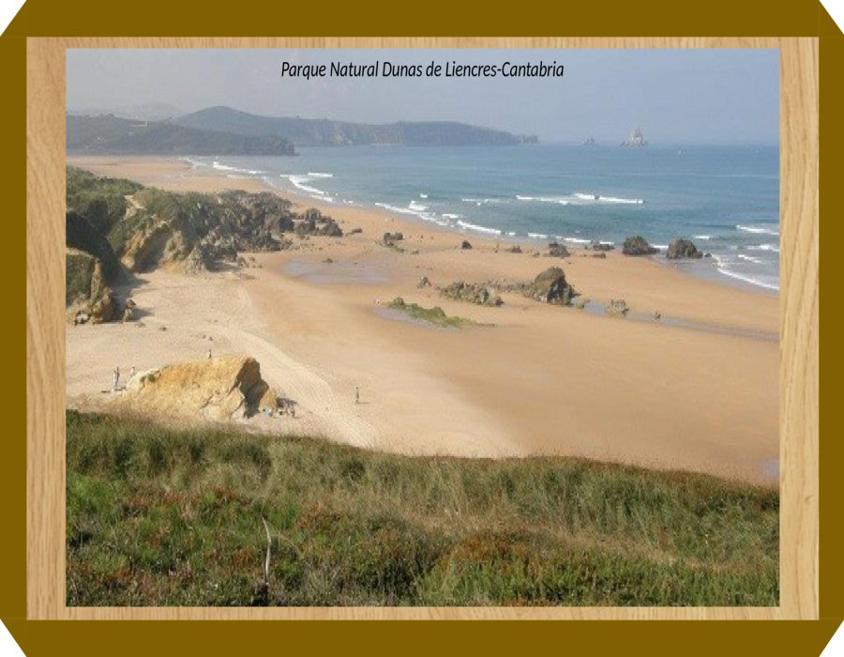

Slide 12
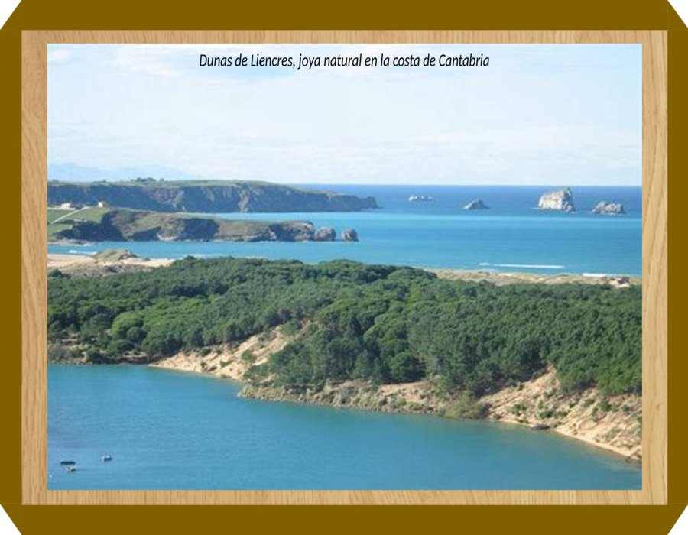

Slide 13
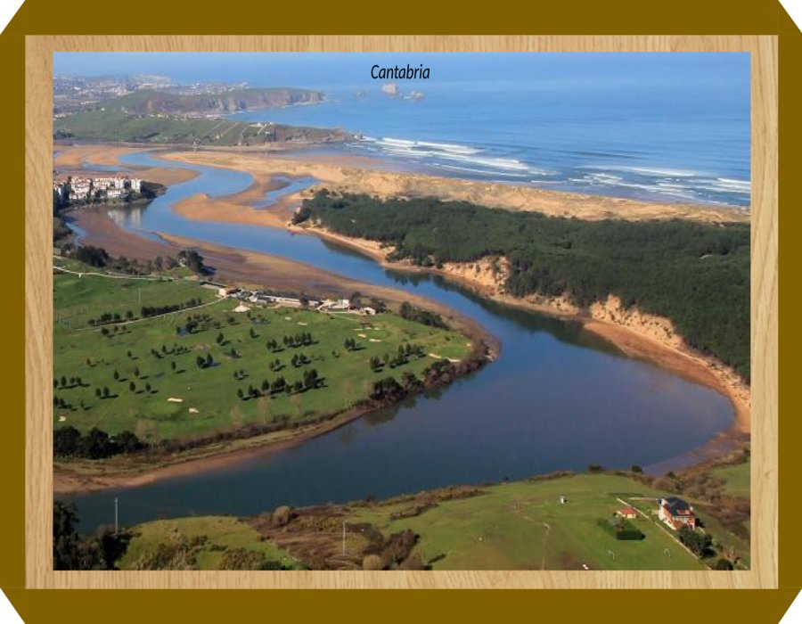

Slide 14
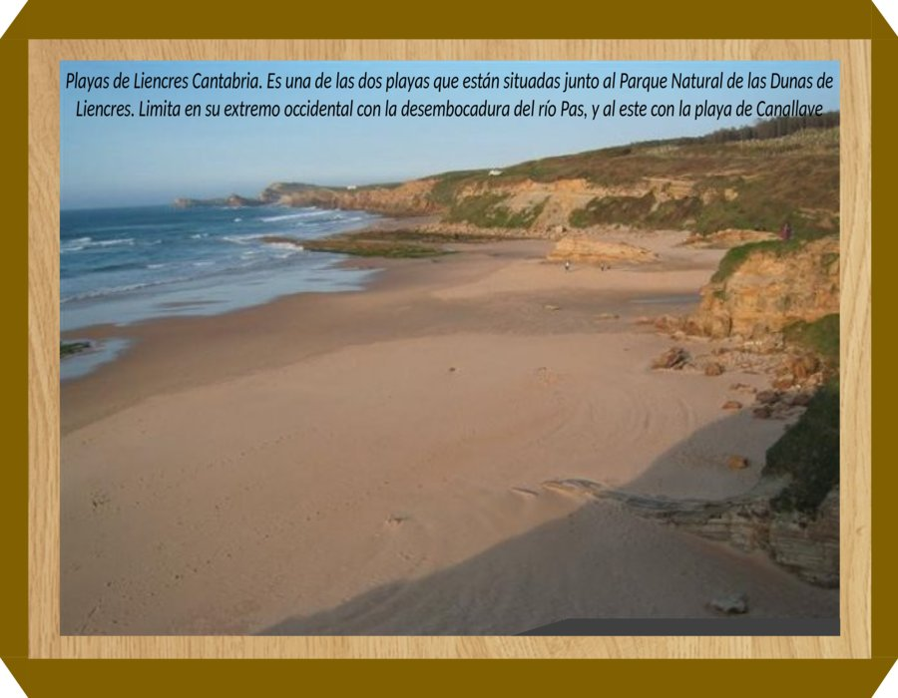

Slide 15
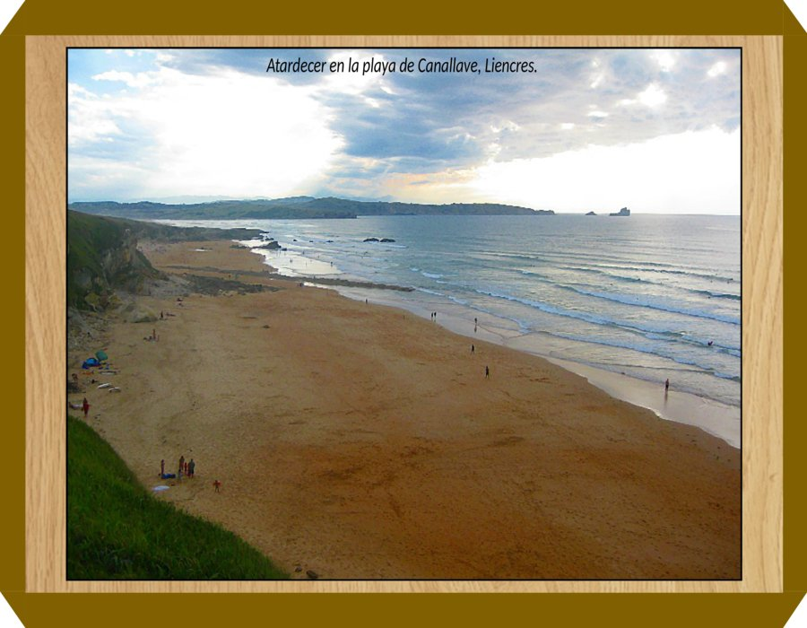

Slide 16


Slide 17


Slide 18
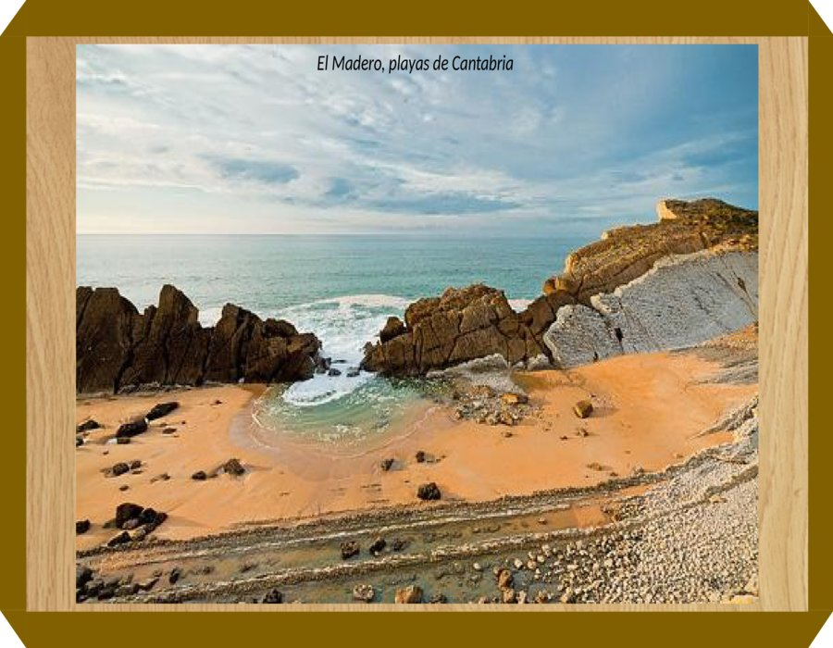

Slide 19
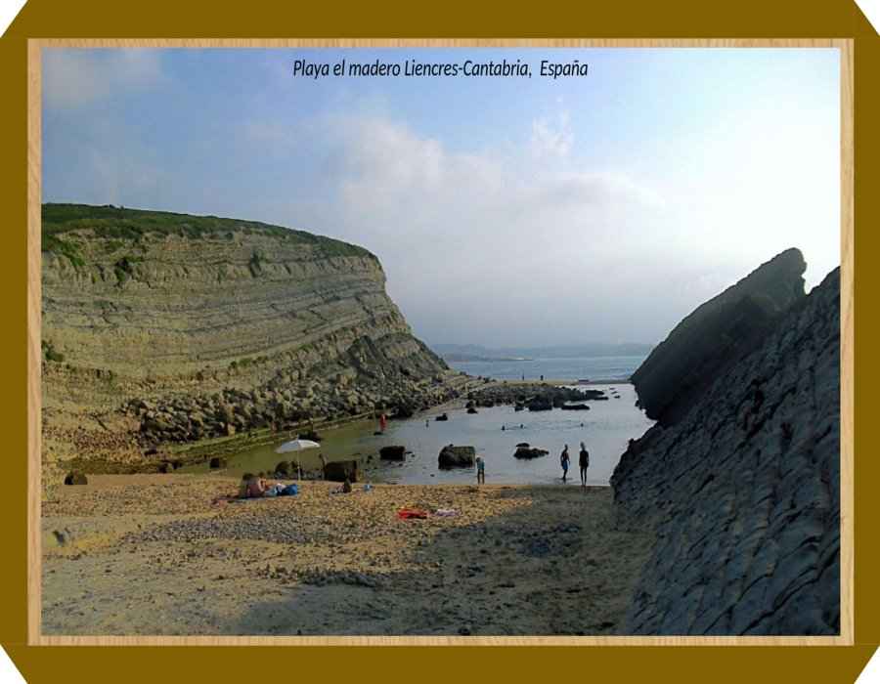

Slide 20
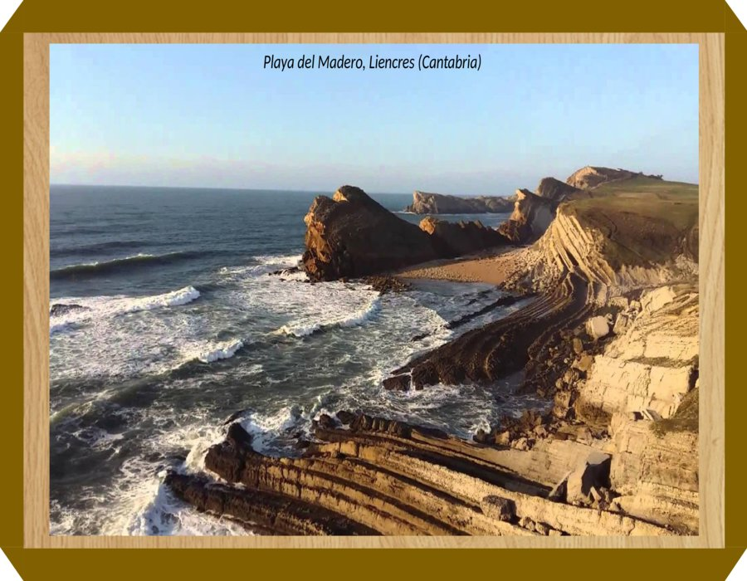

Slide 21
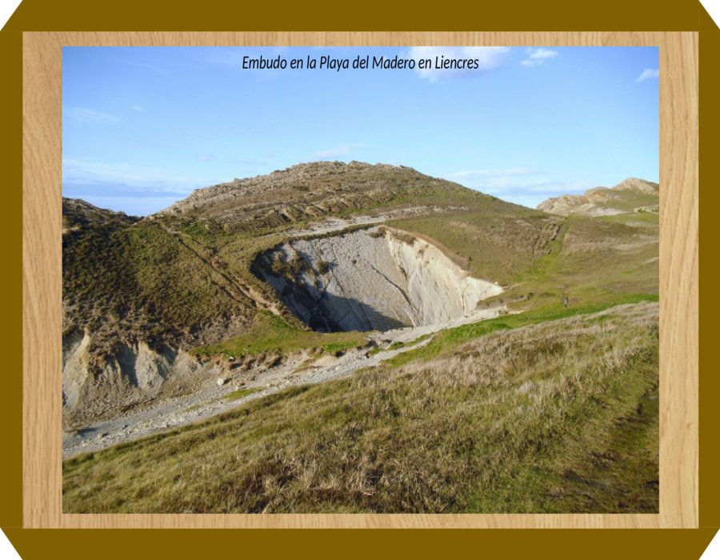

Slide 22
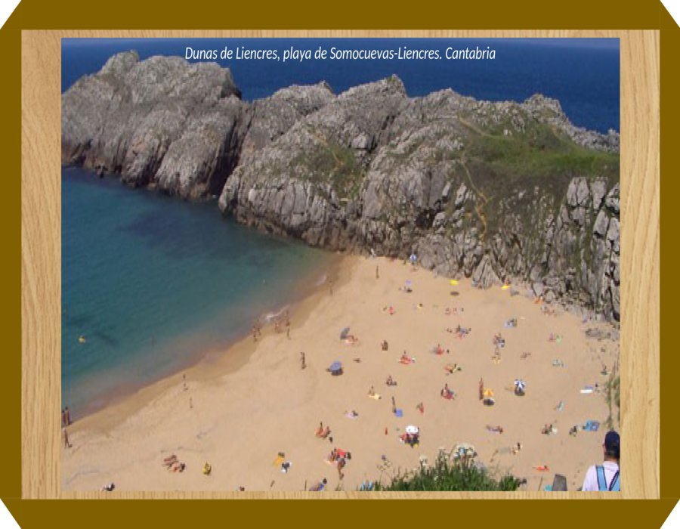

Slide 23


Slide 24
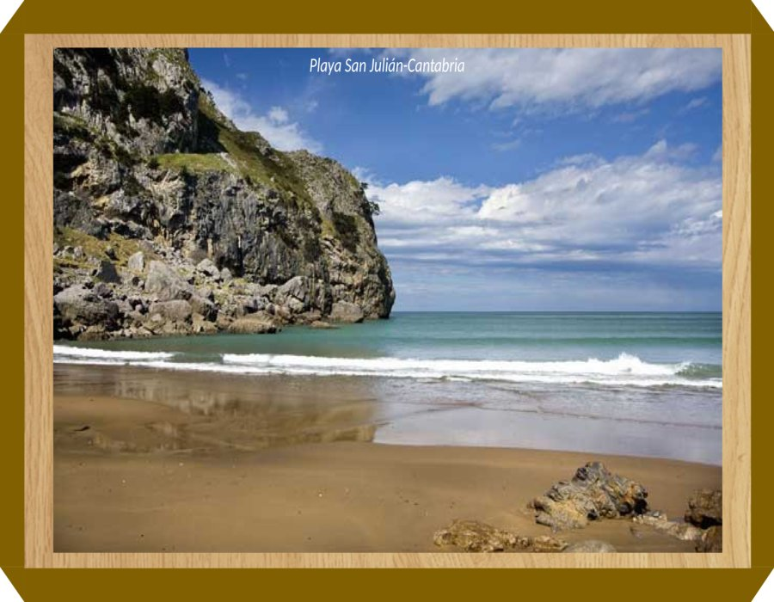

Slide 25
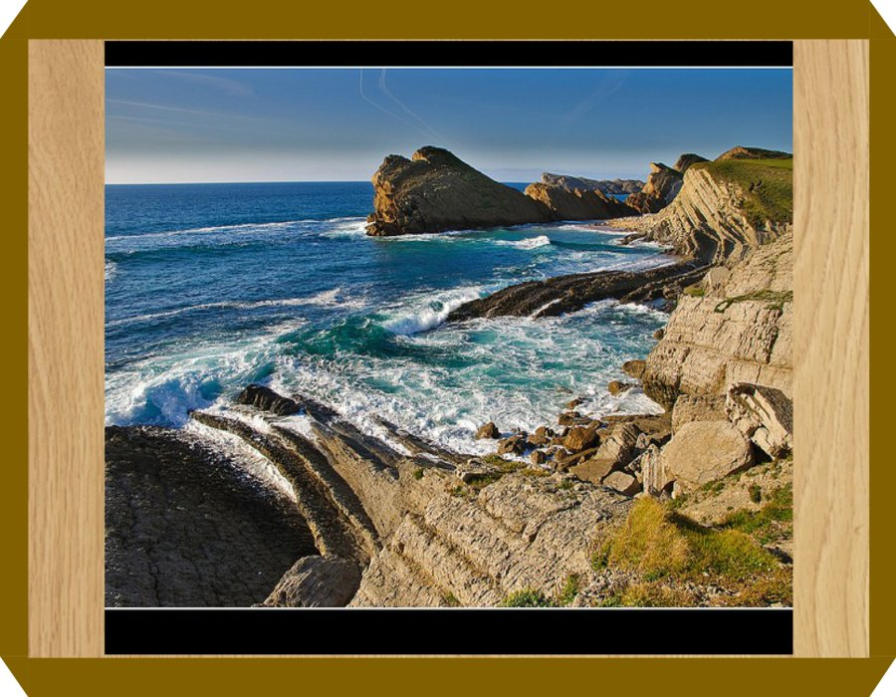

Slide 26
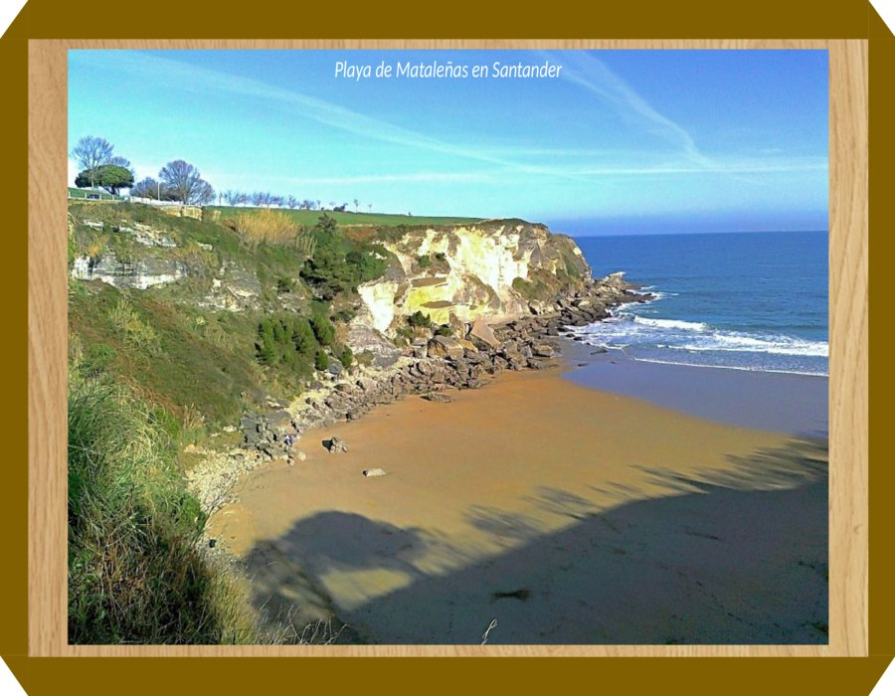

Slide 27
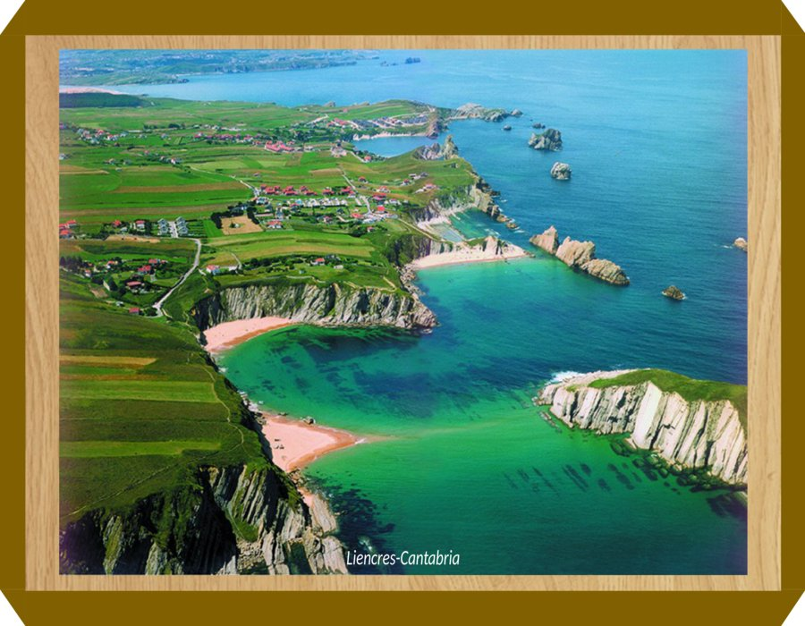

Slide 28


Slide 29
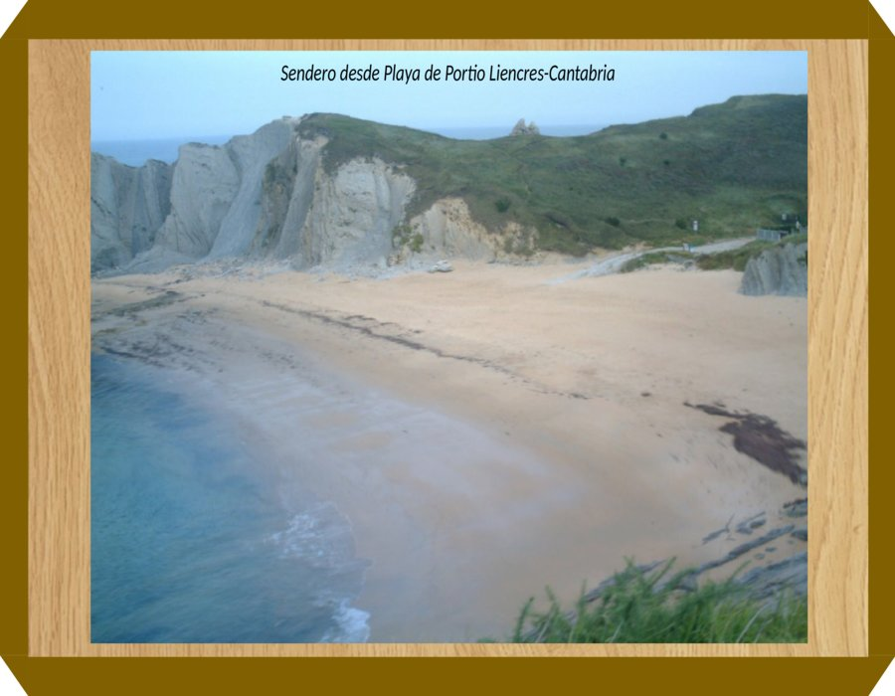

Slide 30
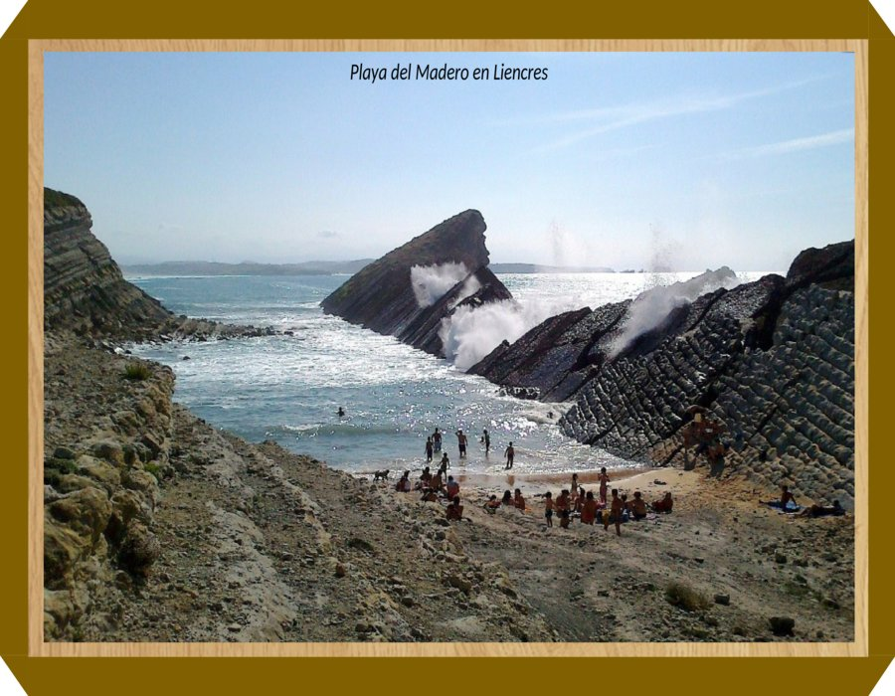

Slide 31


Slide 32
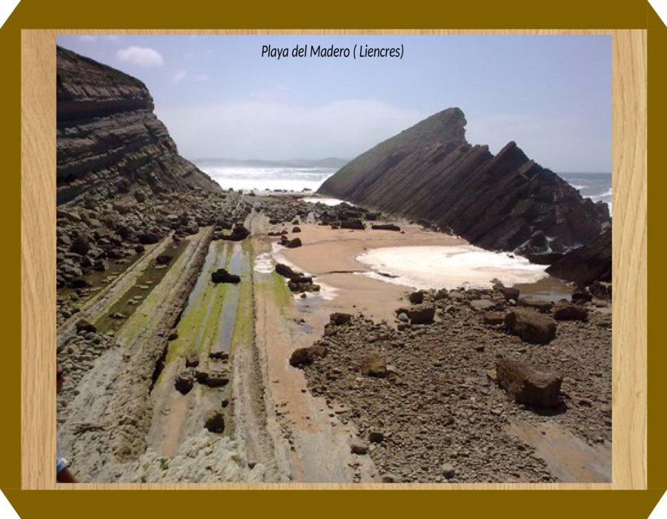

Slide 33
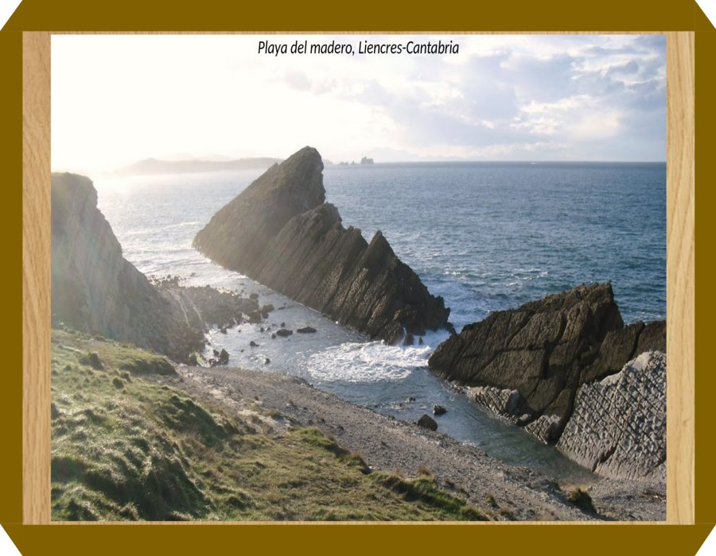

Slide 34
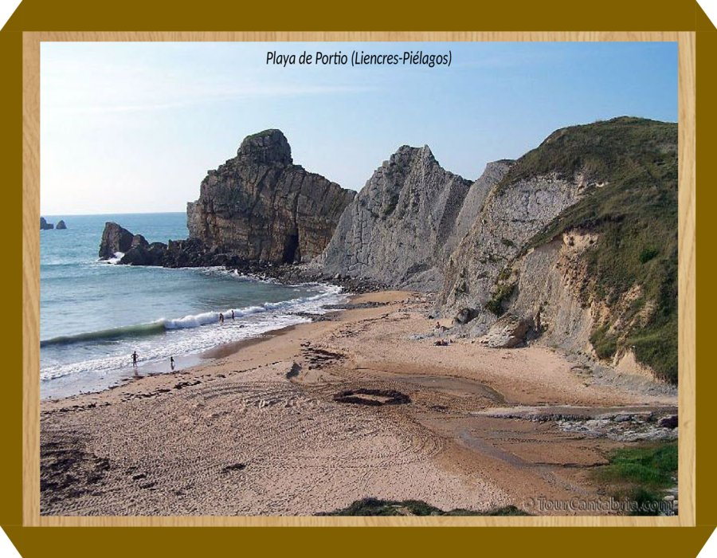

Slide 35
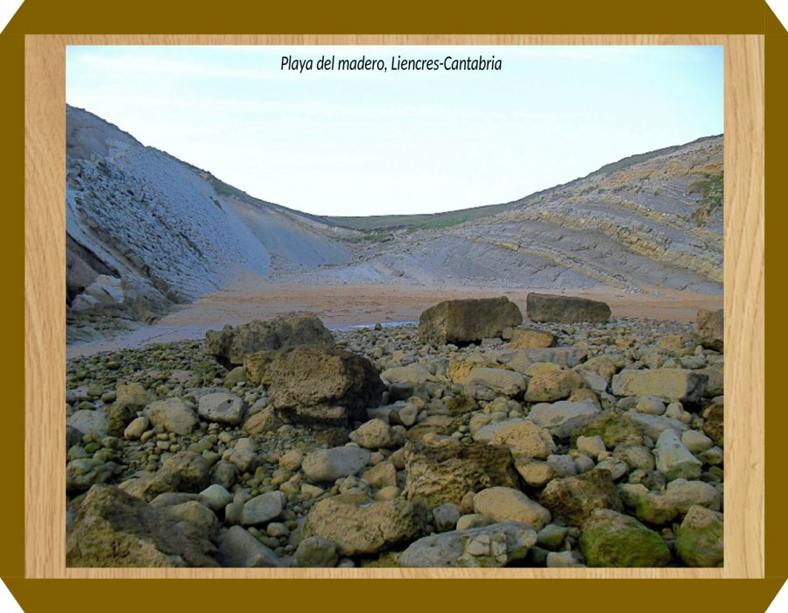

Slide 36
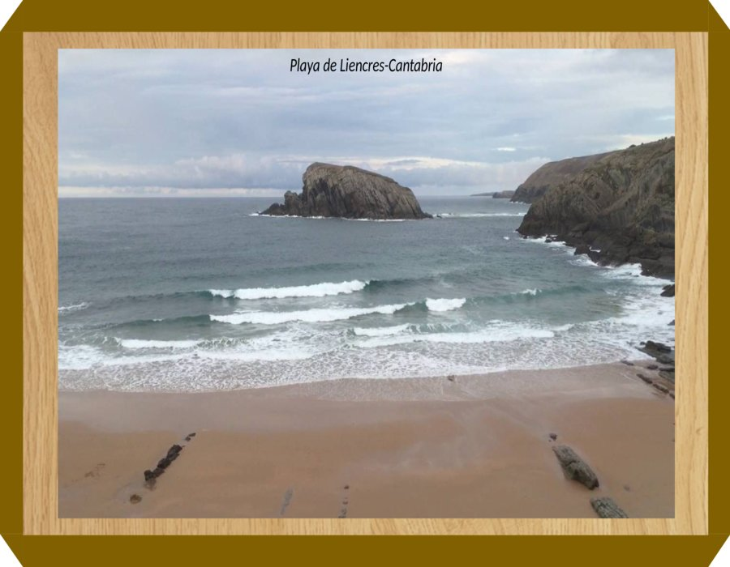

Slide 37
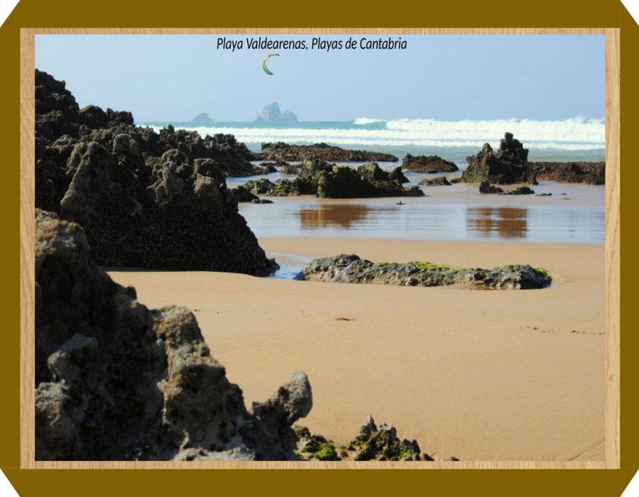

Slide 38
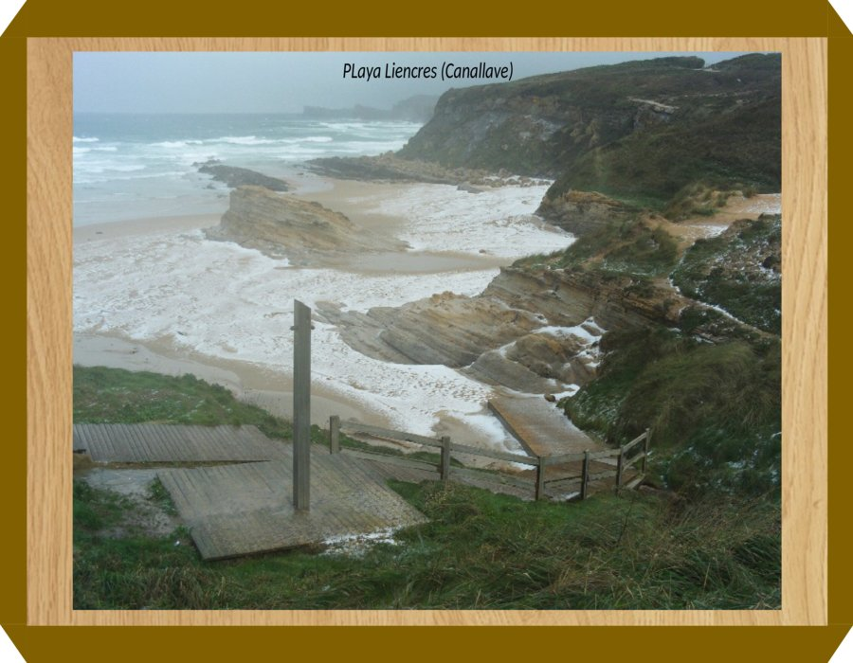

Slide 39
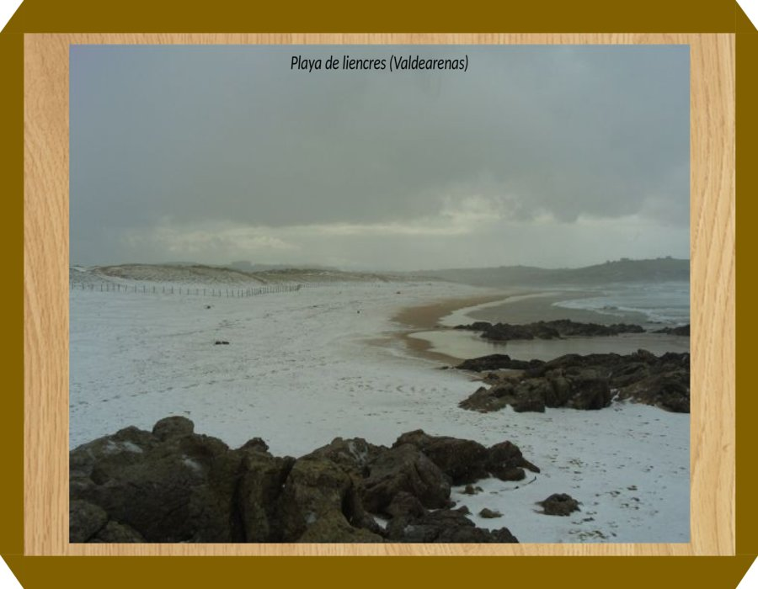

Slide 40
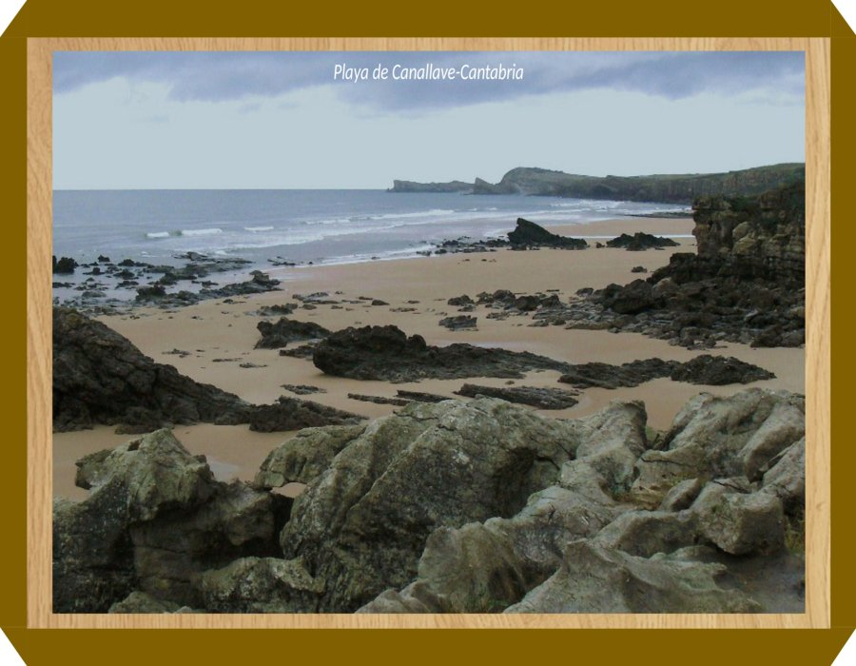

Slide 41


Slide 42


Slide 43
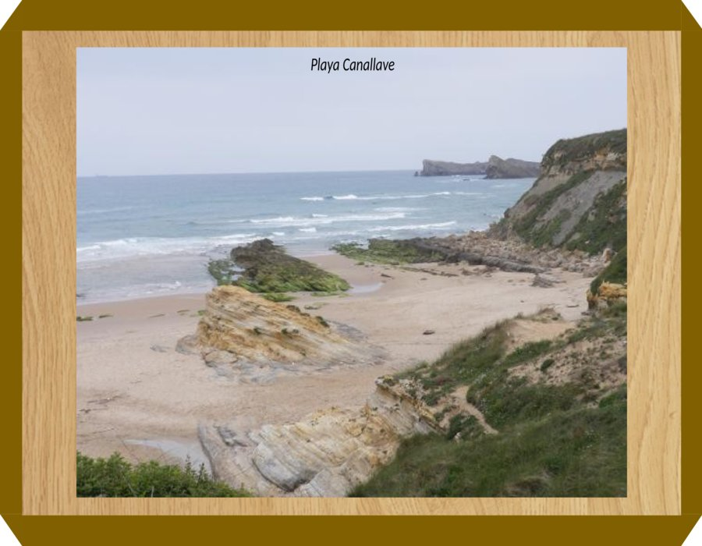

Slide 44
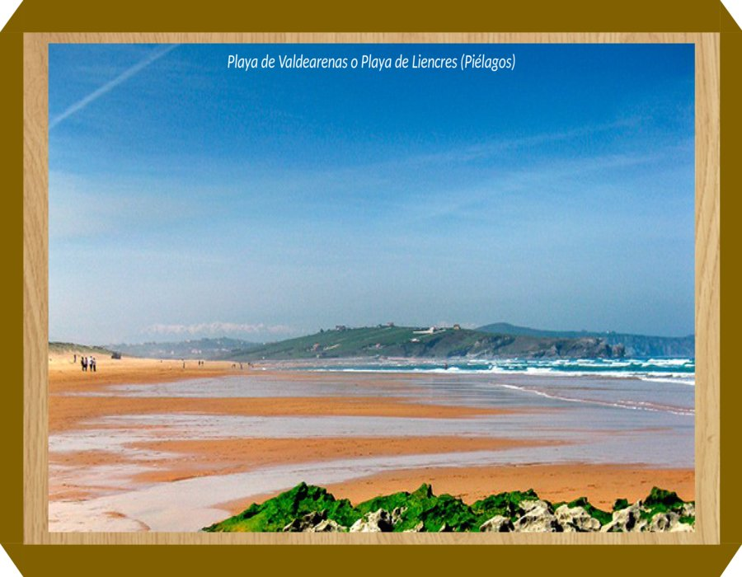

Slide 45
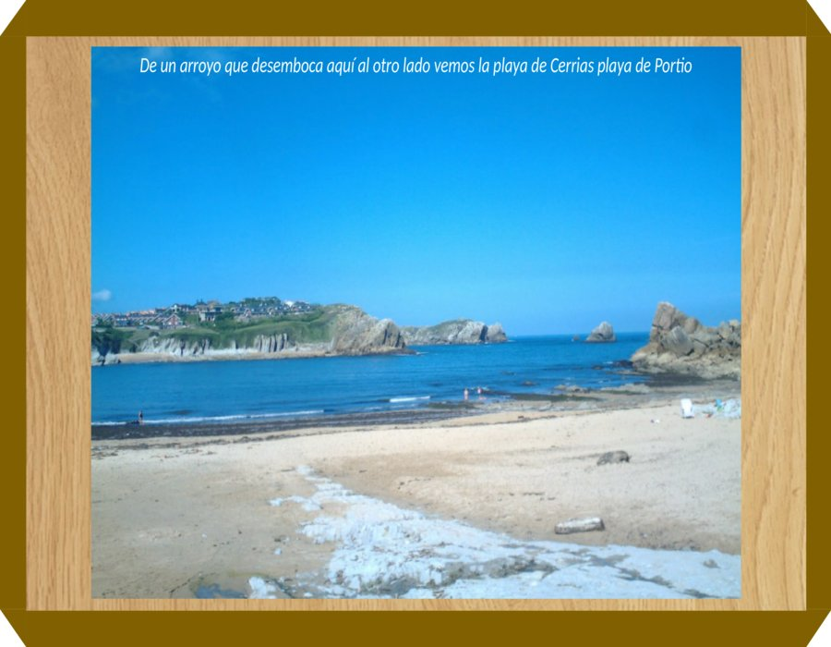

Slide 46
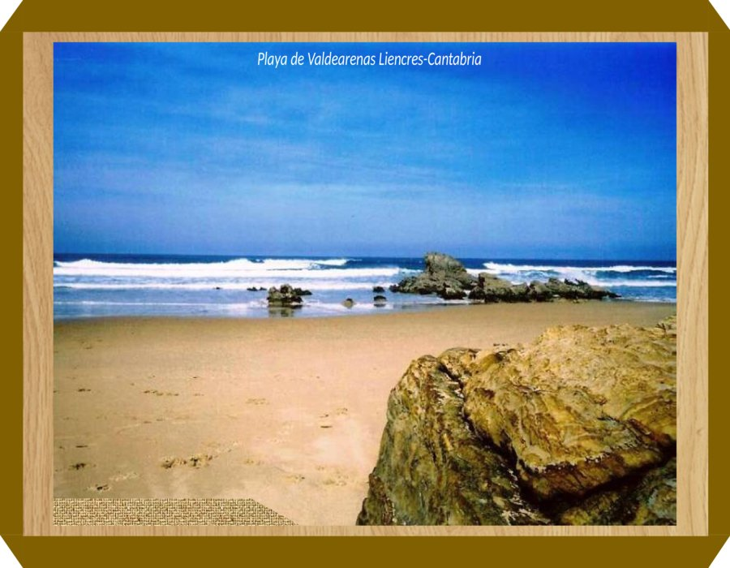

Slide 47


Slide 48
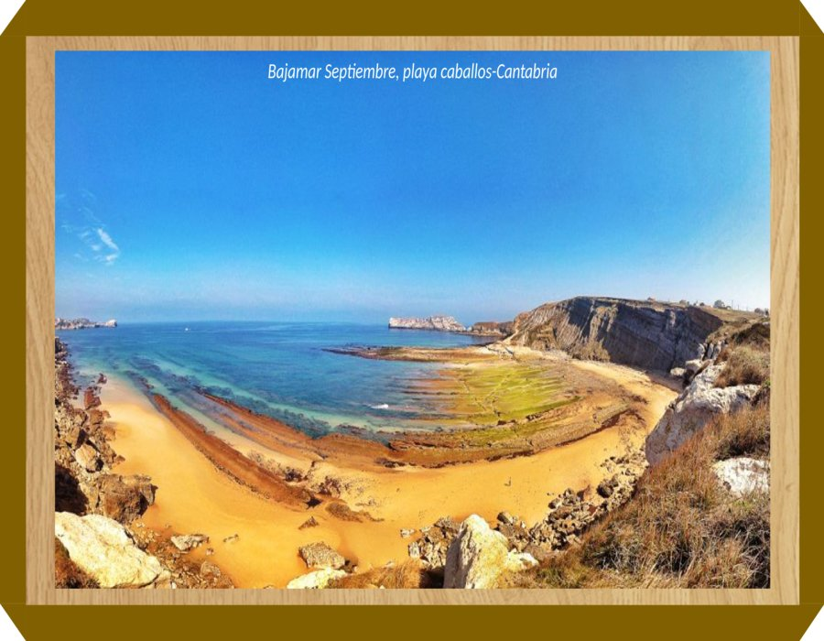

Slide 49
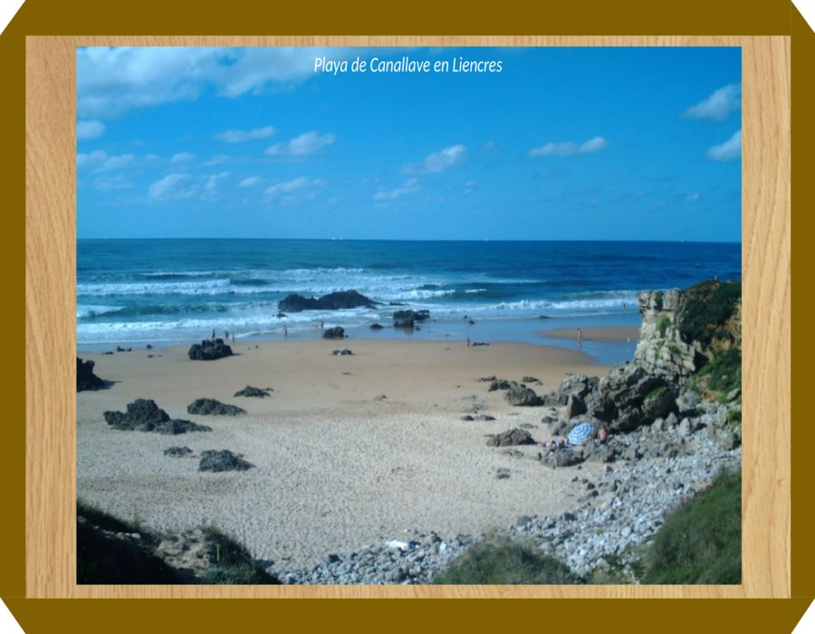

Slide 50
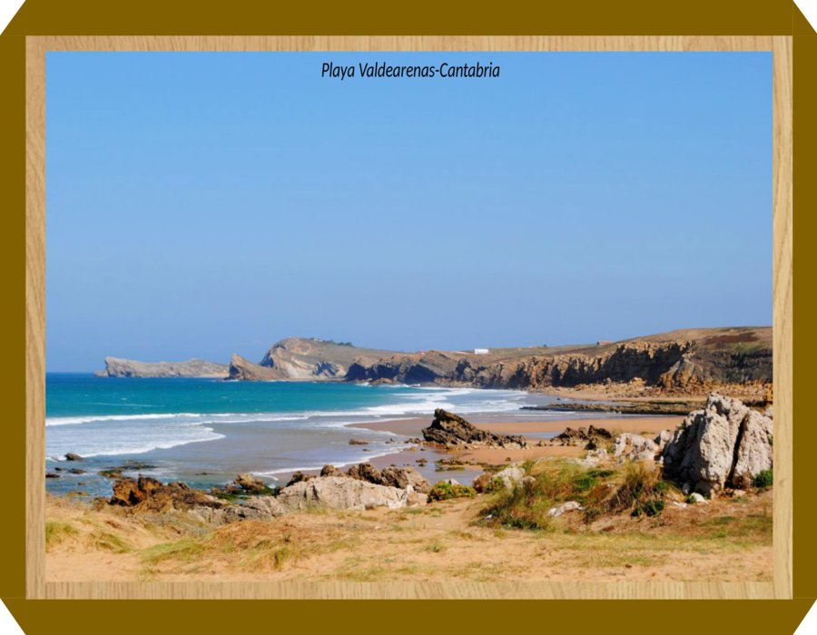

Slide 51
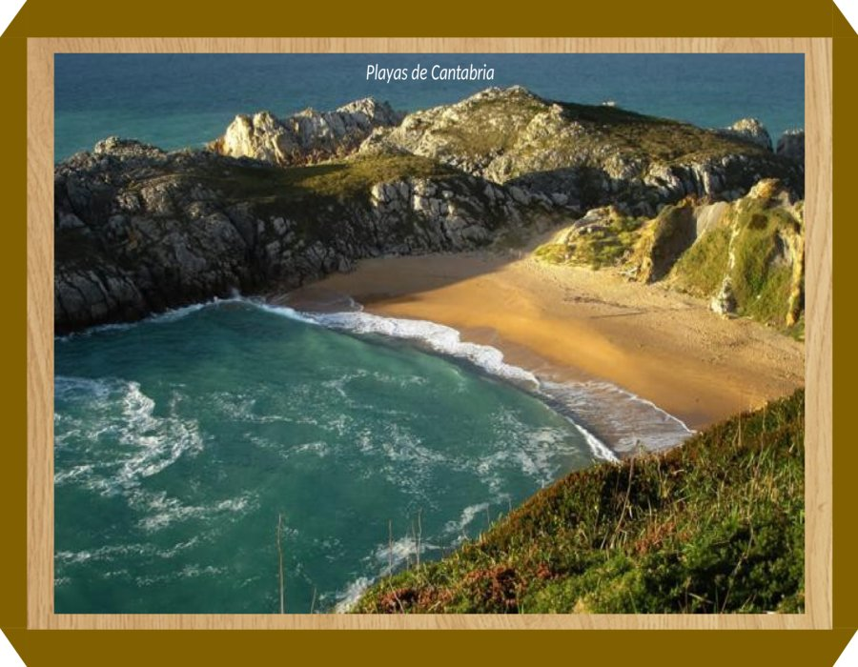

Slide 52
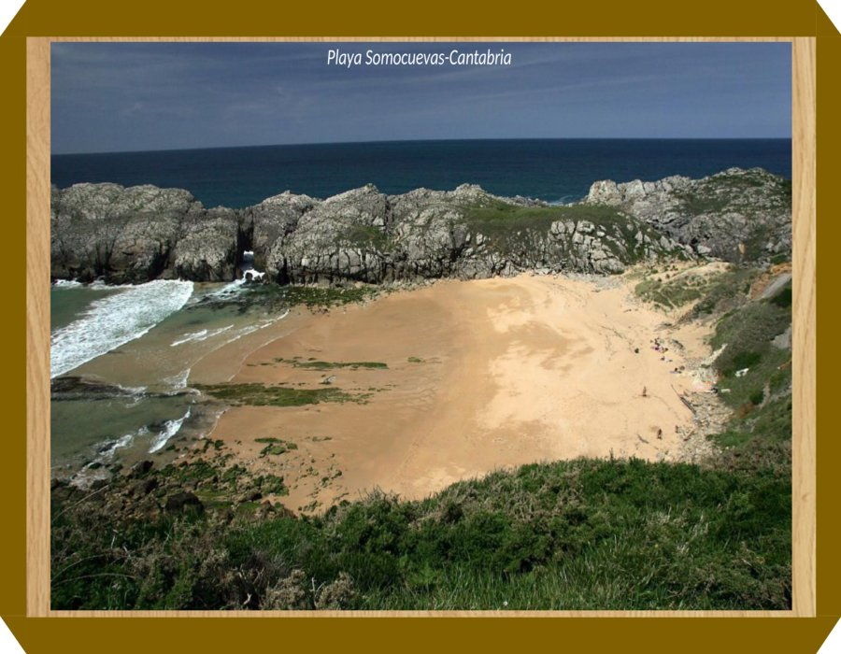

Slide 53
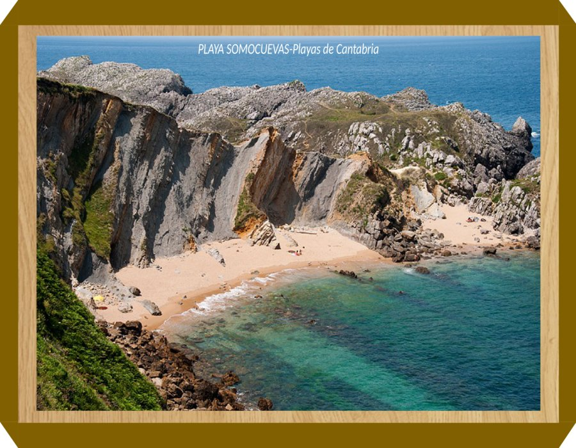

Slide 54
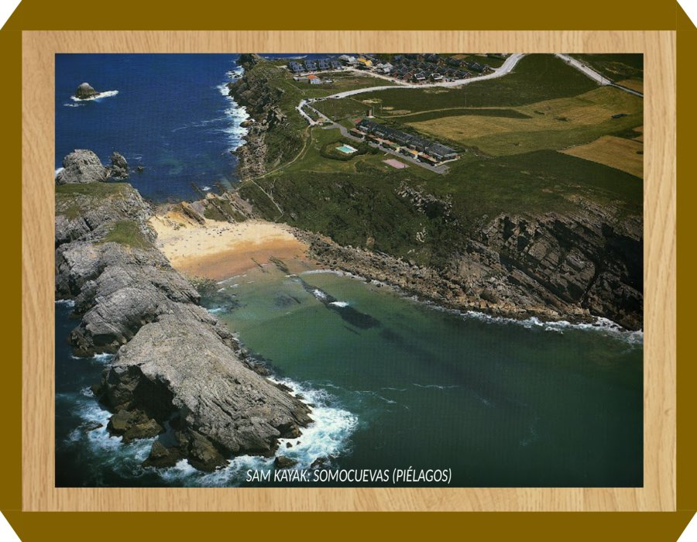

Slide 55
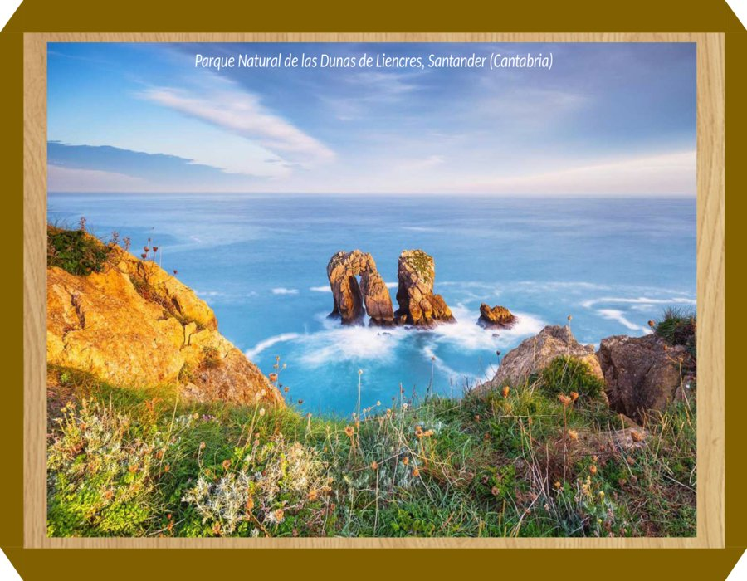

Slide 56


Slide 57
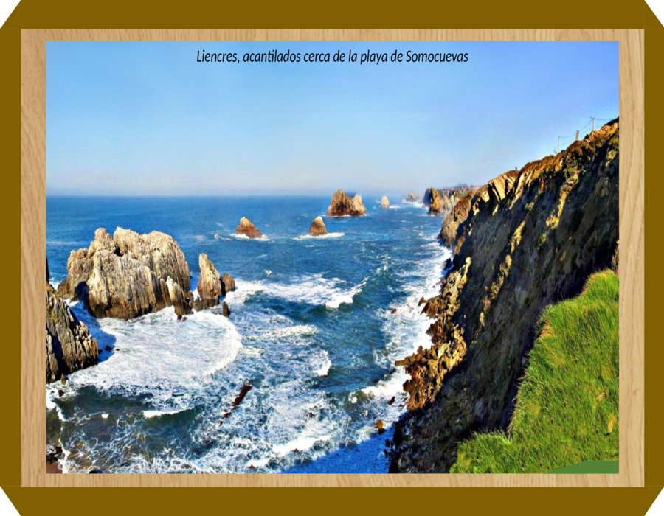

Slide 58
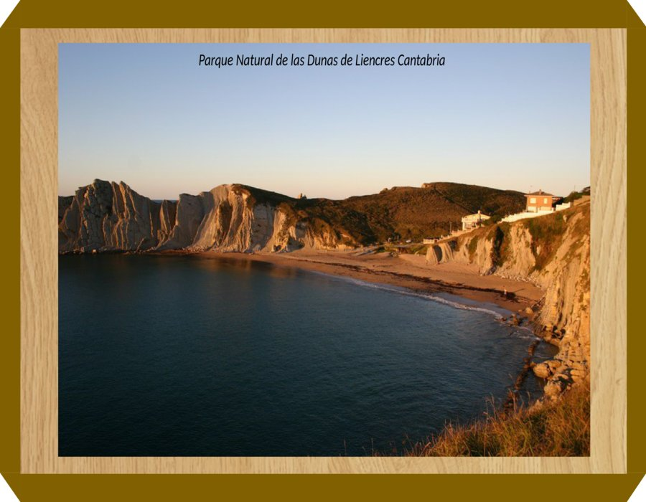

Slide 59
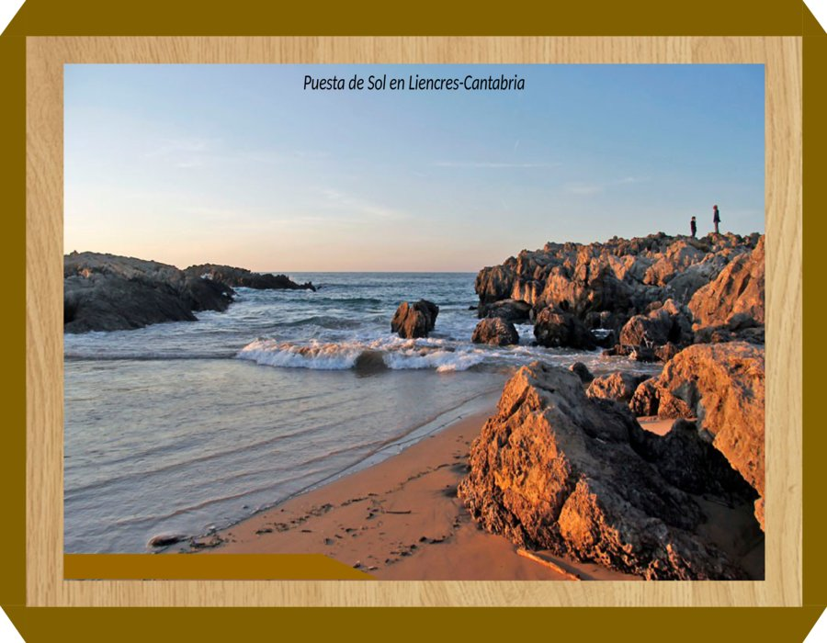

Slide 60
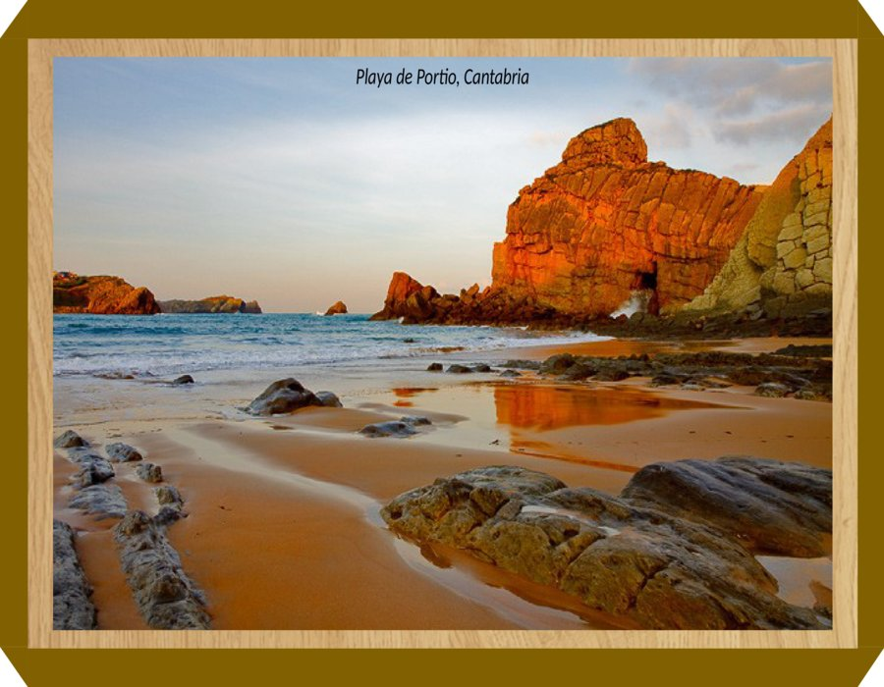

Slide 61
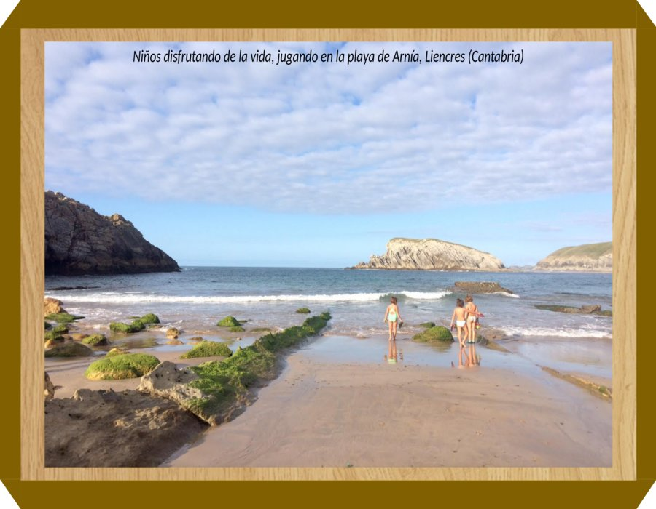

Slide 62
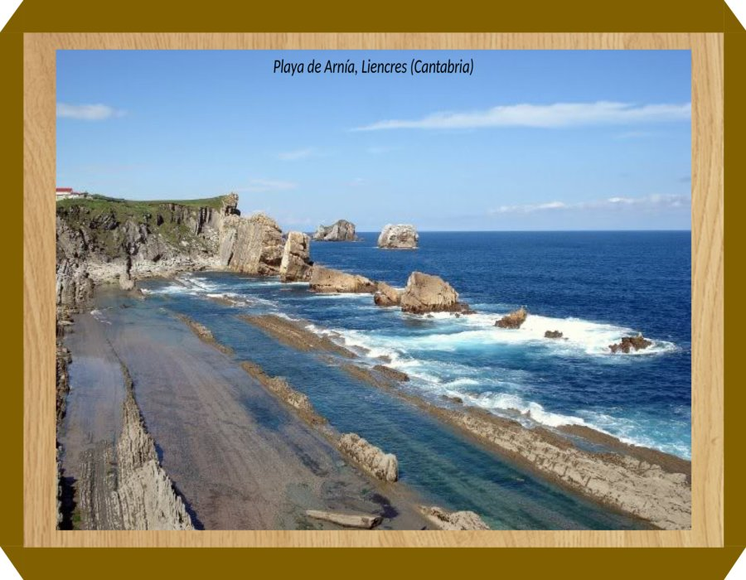

Slide 63
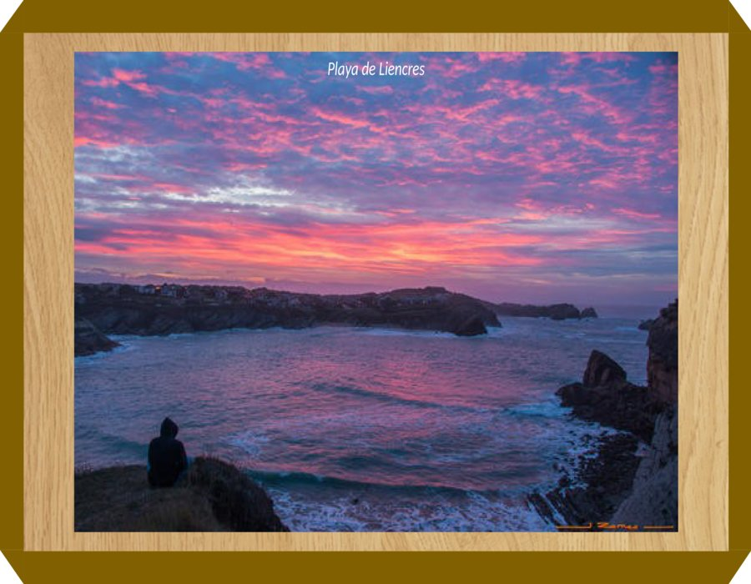

Slide 64


Slide 65
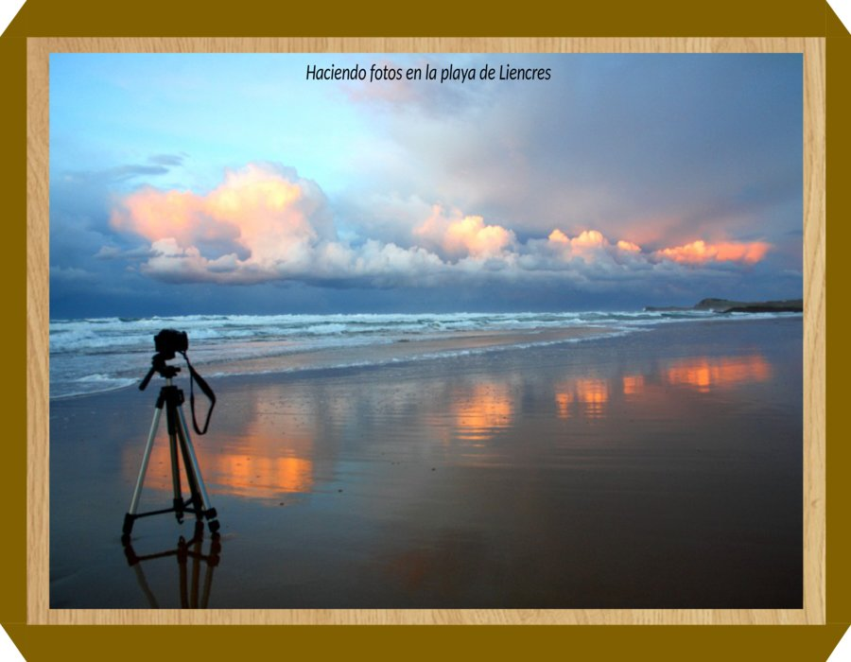

Slide 66
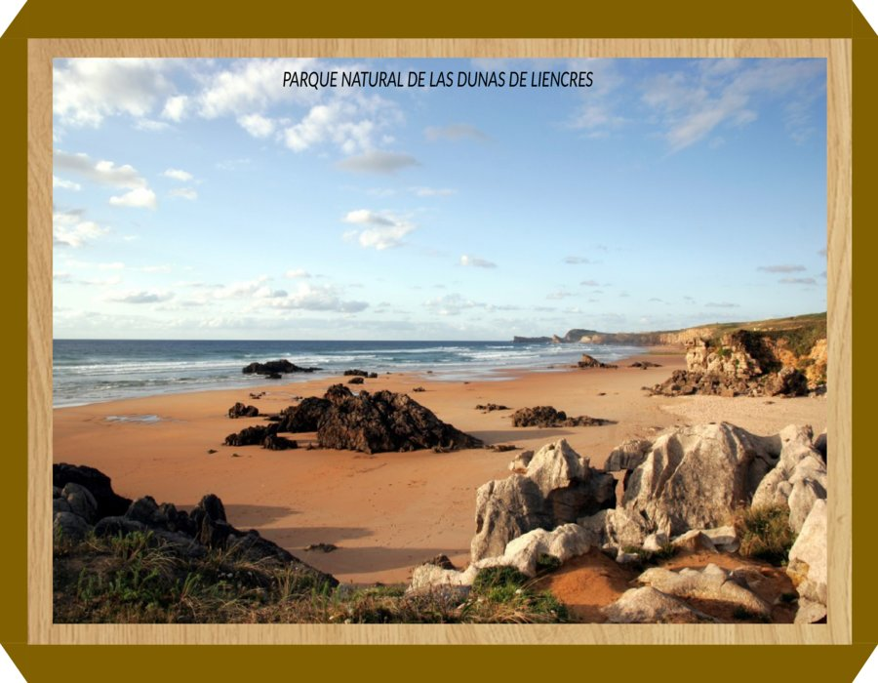

Slide 67


Slide 68


Slide 69


Slide 70


Slide 71


Slide 72


Slide 73


Slide 74


Slide 75


Slide 76


Slide 77


Slide 78


Slide 79


Slide 80


Slide 81


Slide 82



Slide 83


Slide 84


Slide 85


Slide 86


Slide 87


Slide 88


Slide 89


Slide 90


Slide 91







¿Te ha gustado?
Puedes ver más entrando
Aquí
Además puedes recibir powerpoints en tu correo electrónico suscribiéndote aquí:

